Slide 1

Android 文字识别
NDK
知识分享交流
主讲人：Talon
内部资料，请勿泄露

Slide 2

主要内容
OCR介绍
基本使用
NDK
内部资料，请勿泄露

Slide 3
OCR
OCR （Optical Character Recognition，光学字符识别）是指电子设备（例如扫描仪或数码相机）检查纸上打印的字符，通过检测暗、亮的模式确定其形状，然后用字符识别方法将形状翻译成计算机文字的过程
内部资料，请勿泄露

Slide 4
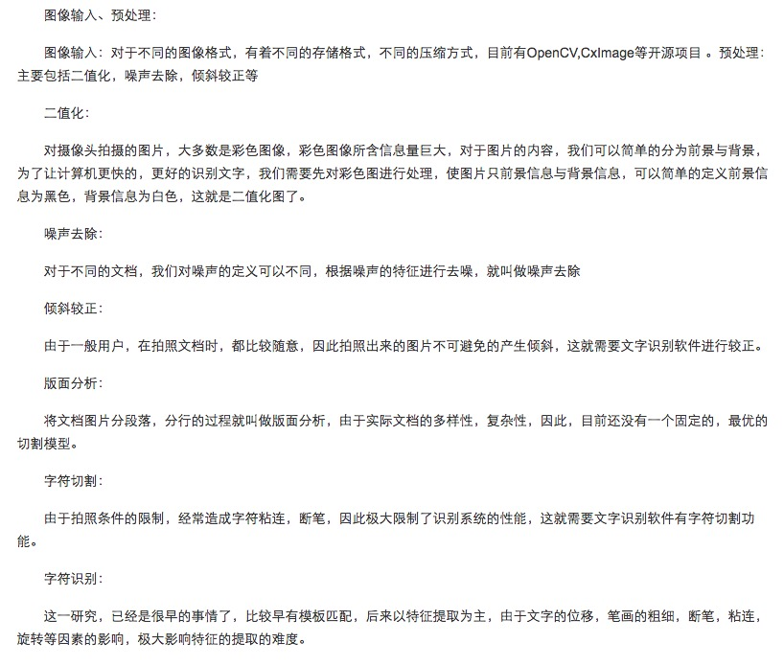
提高准确度
内部资料，请勿泄露

Slide 5
Tessdata参见项目
引用jar包
引用so
调用方法
内部资料，请勿泄露

Slide 6
NDK
参考PDF文档
内部资料，请勿泄露

Slide 7

结束语
内部资料，请勿泄露

